Slide 1
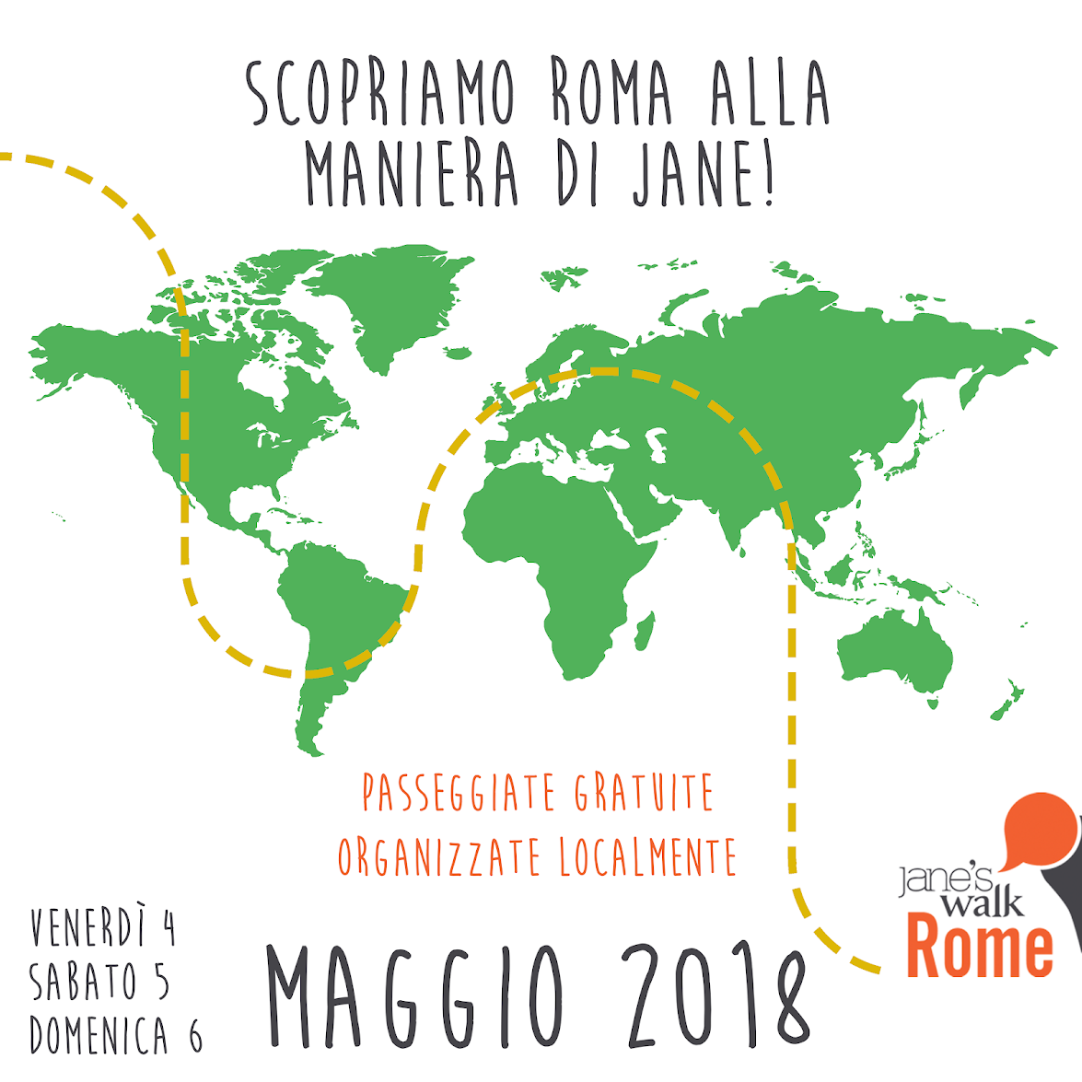

Slide 2
Jane’s Walk Rome 2018
EUR Urban Trekking
walk leader Marco Calvani

Slide 3
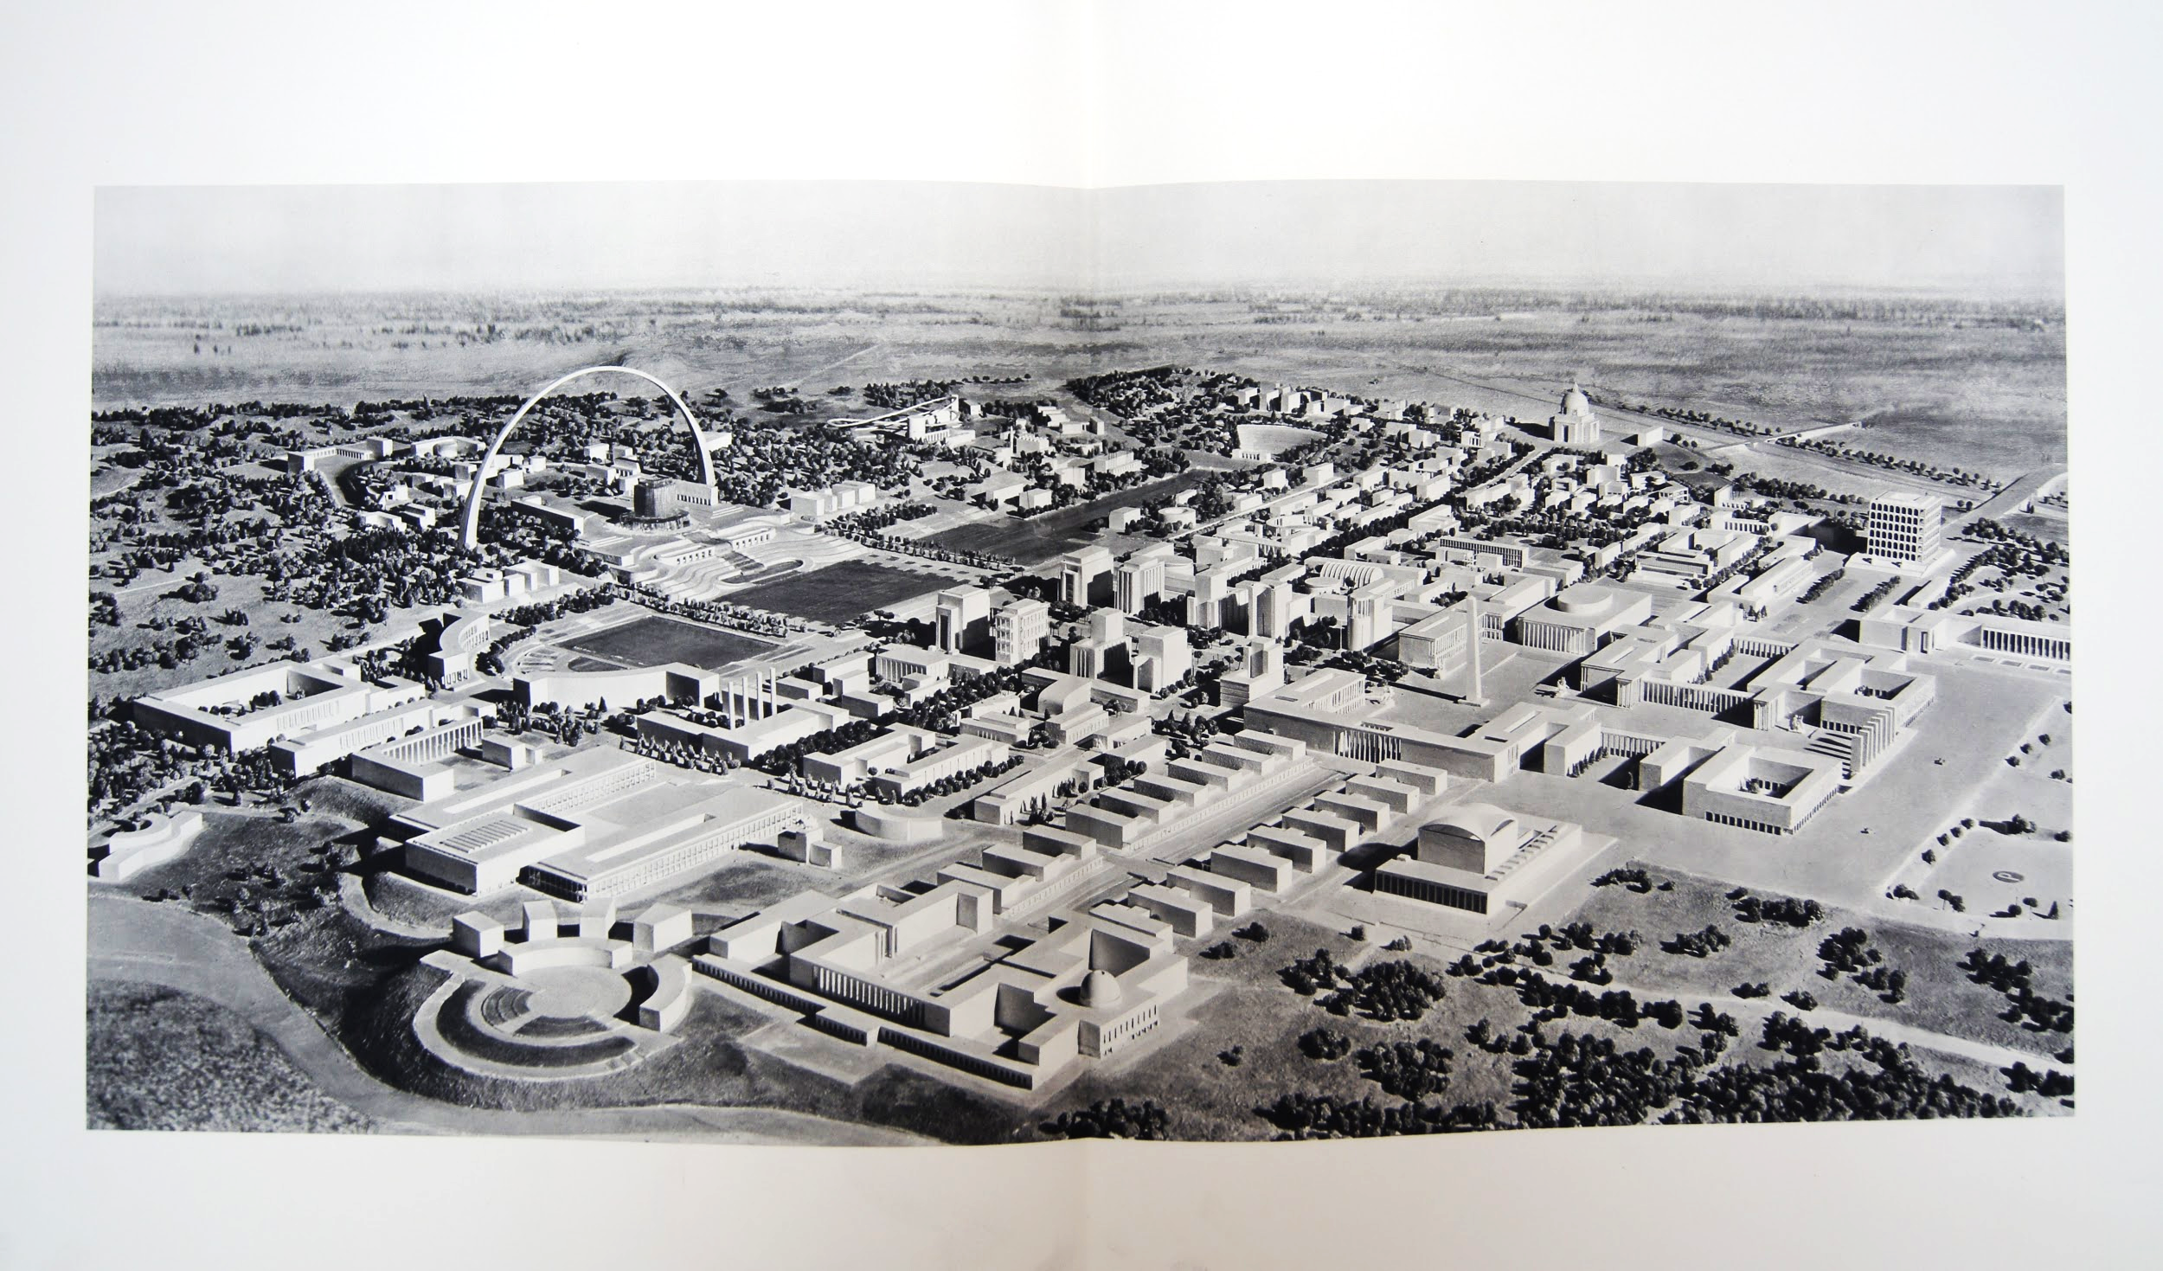
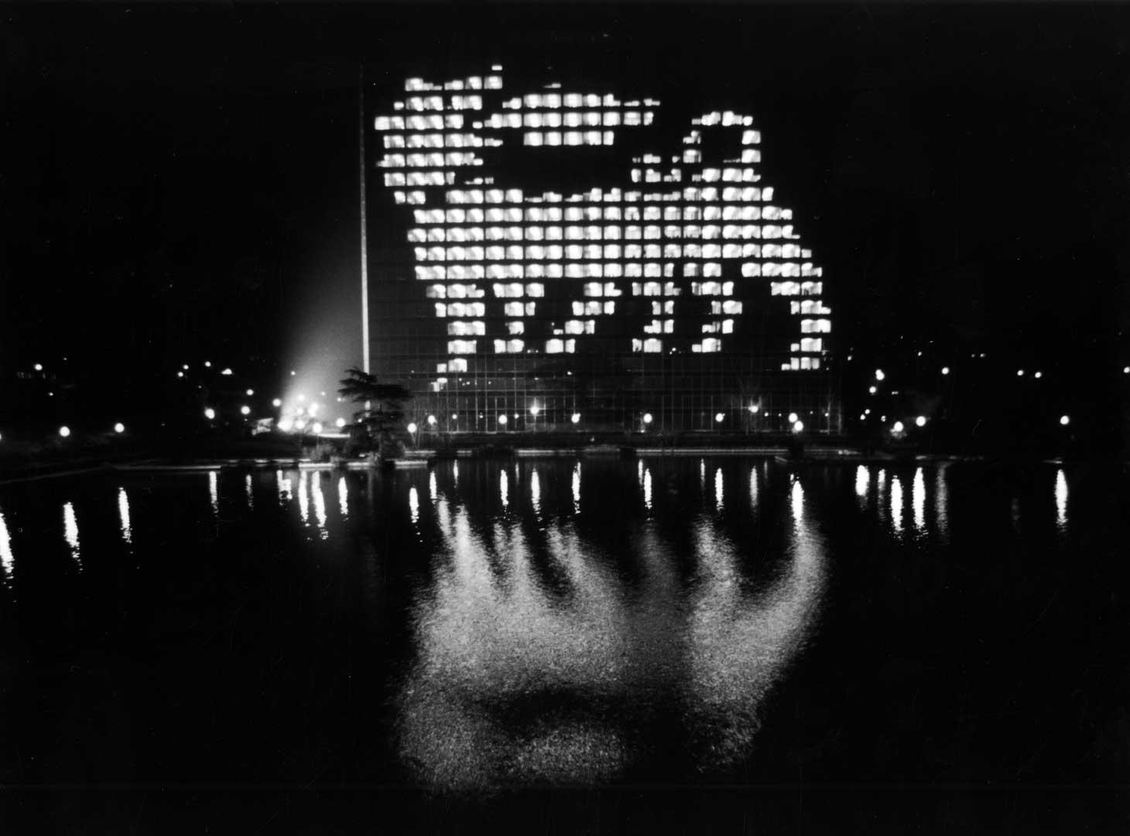
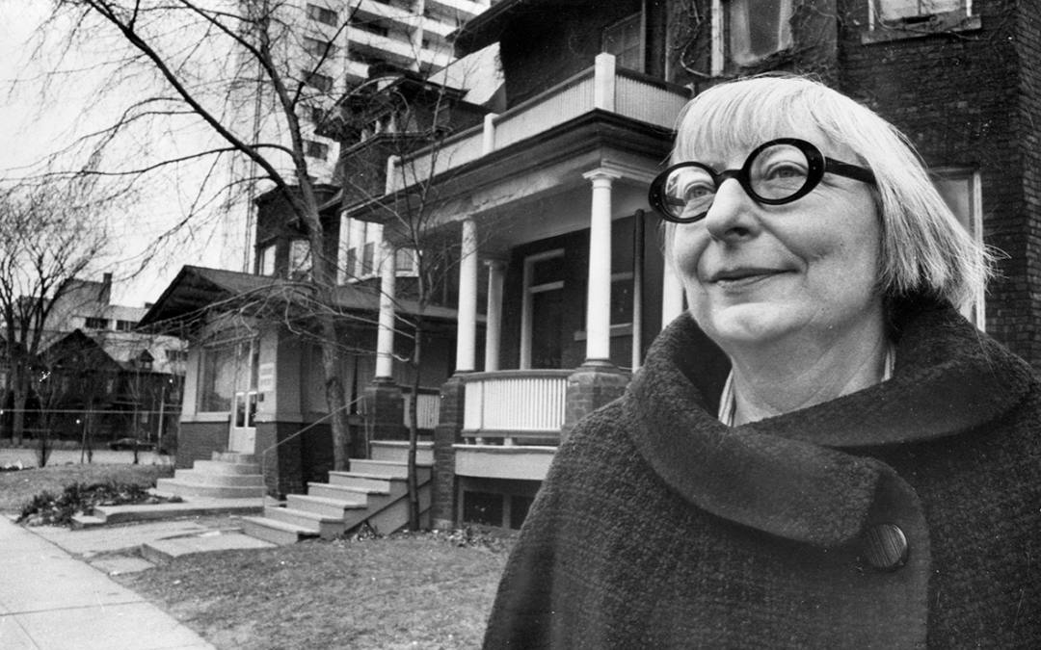
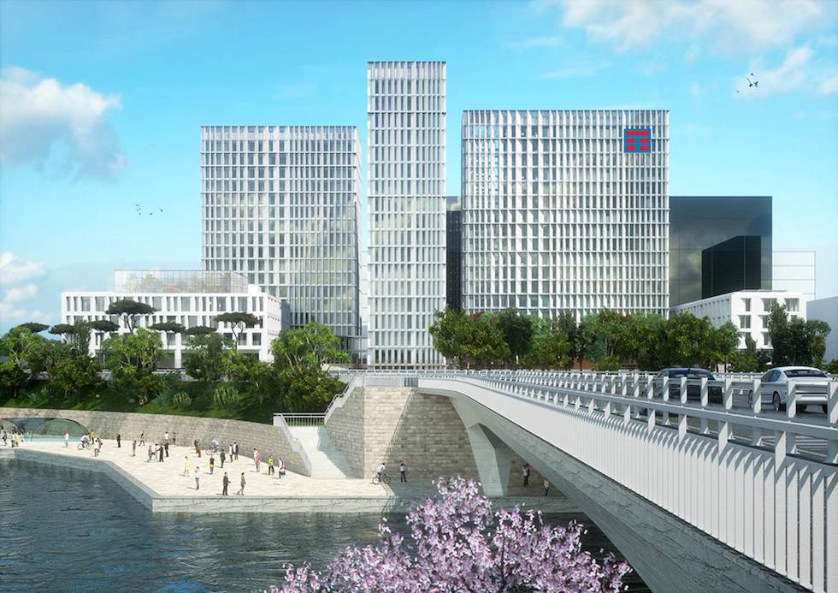
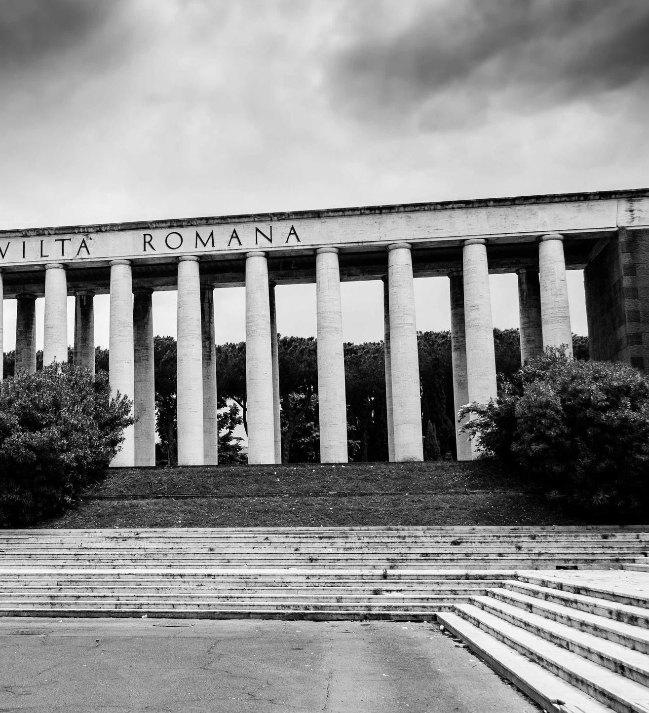
I temi della passeggiata
EUR/E42
expo camminare
architettura urbanistica
storia
Jane Jacob educazione urbana

Slide 4
camminare
cittadino che cammina vs.
cittadino che guida
un nuovo punto di vista
una nuova dimensione della città
dilatazione del tempo
attività fisica

Slide 5
camminare | il percorso
7/8 Km 4h 1 pausa 14 highlights

Slide 6
come un expo
visitare l’E42
come nel 1942
come nasce e come viene vissuto un expo

Slide 7
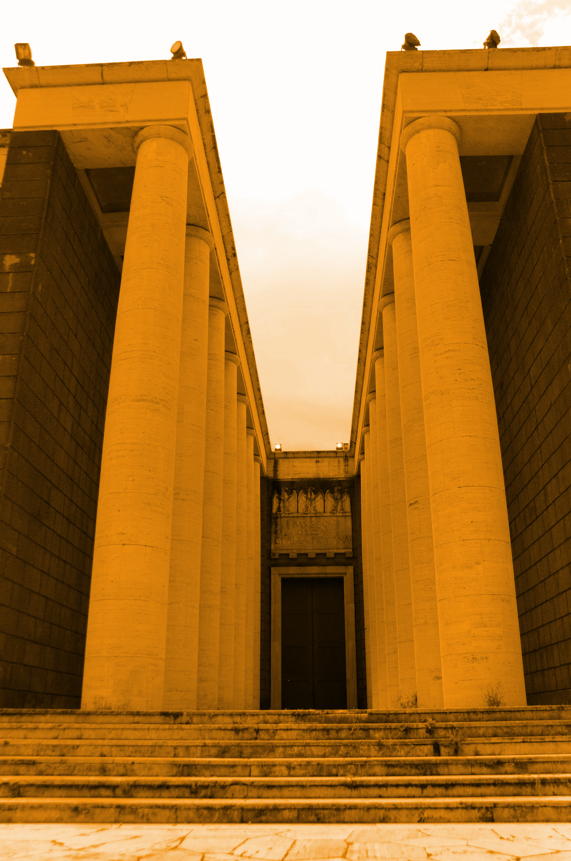
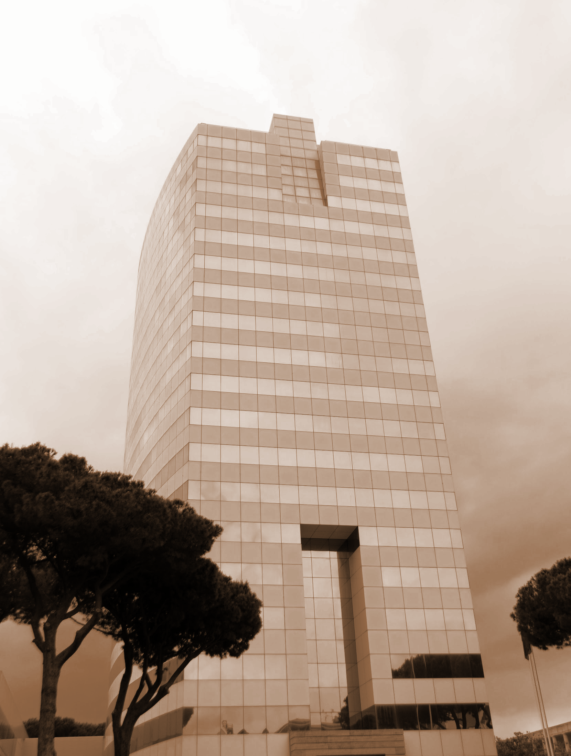
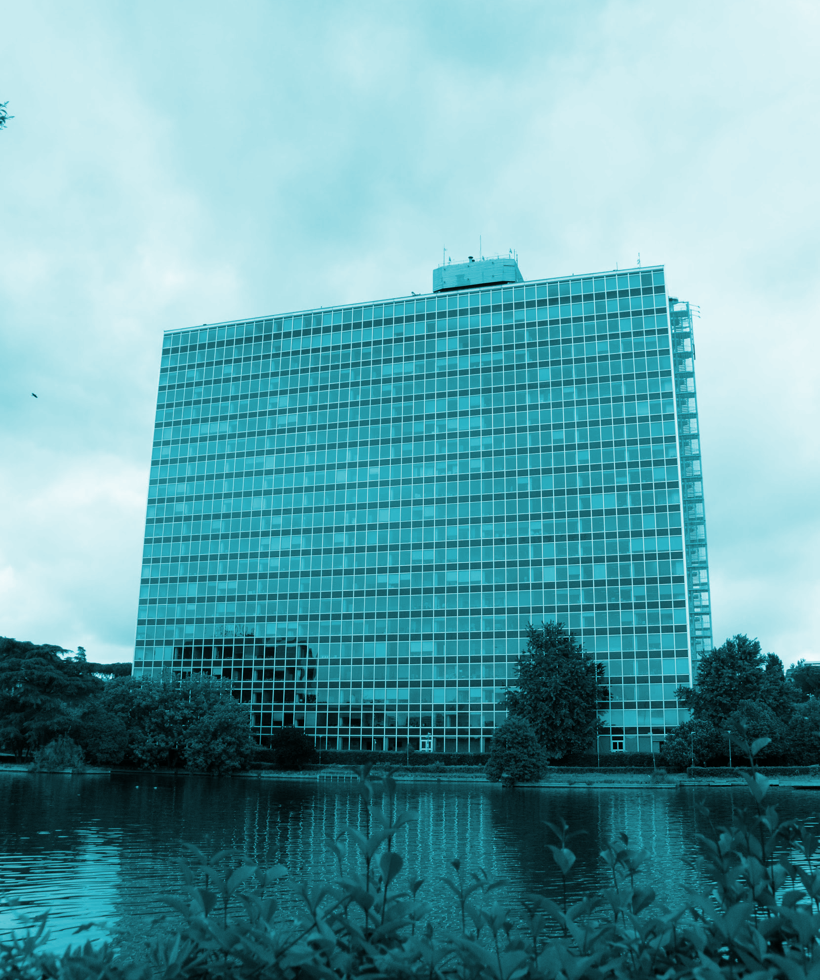
architettura
razionalismo /
monumentalismo /
international style /
contemporaneo

Slide 8
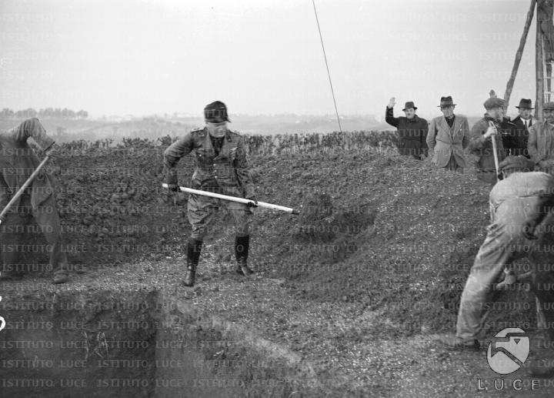
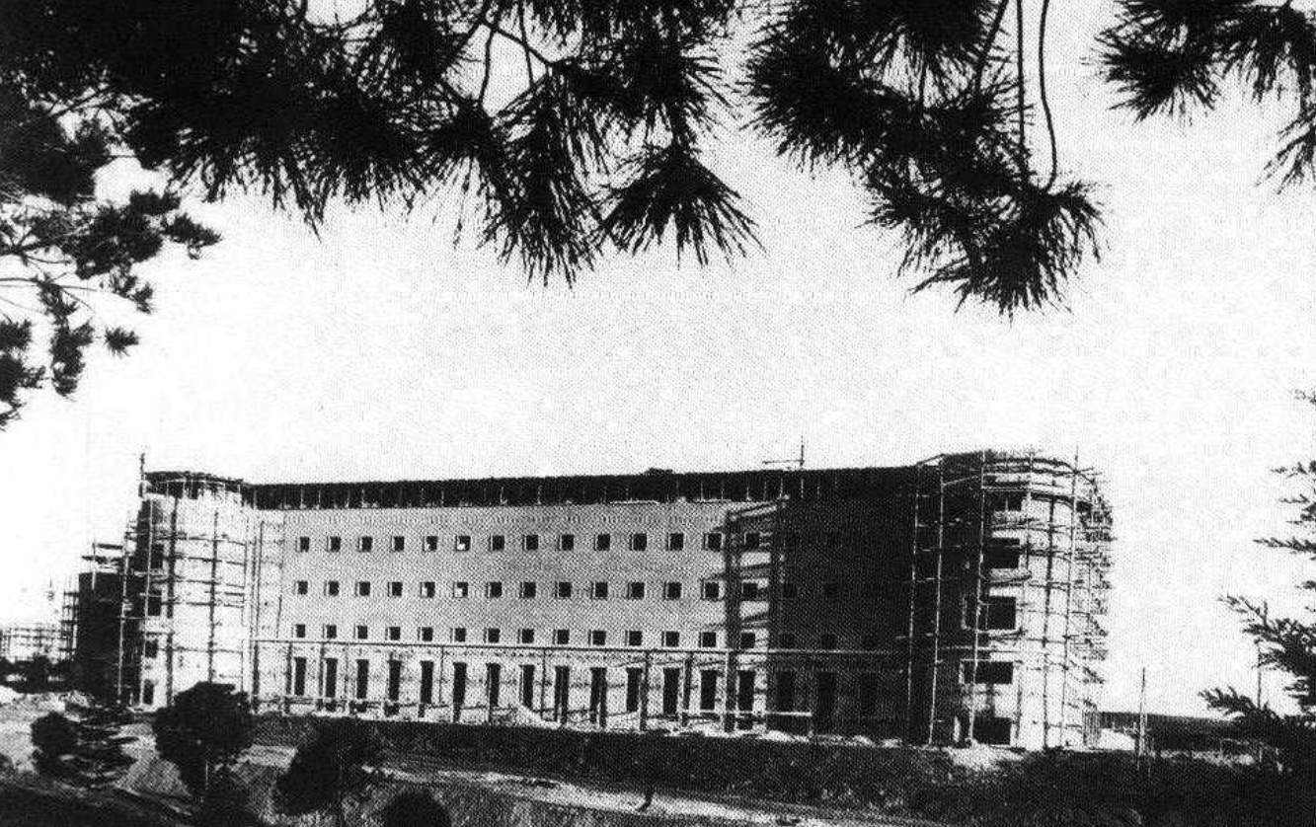
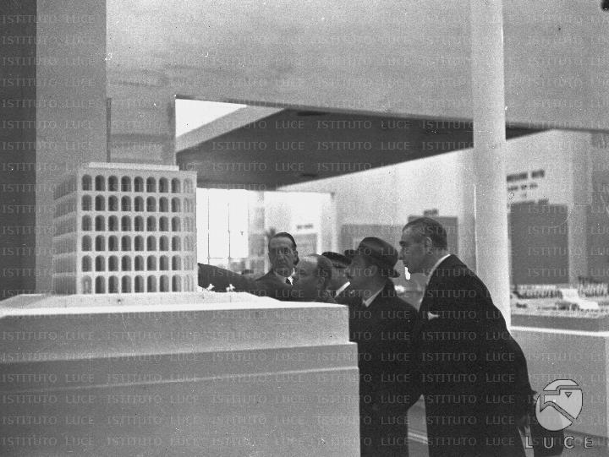
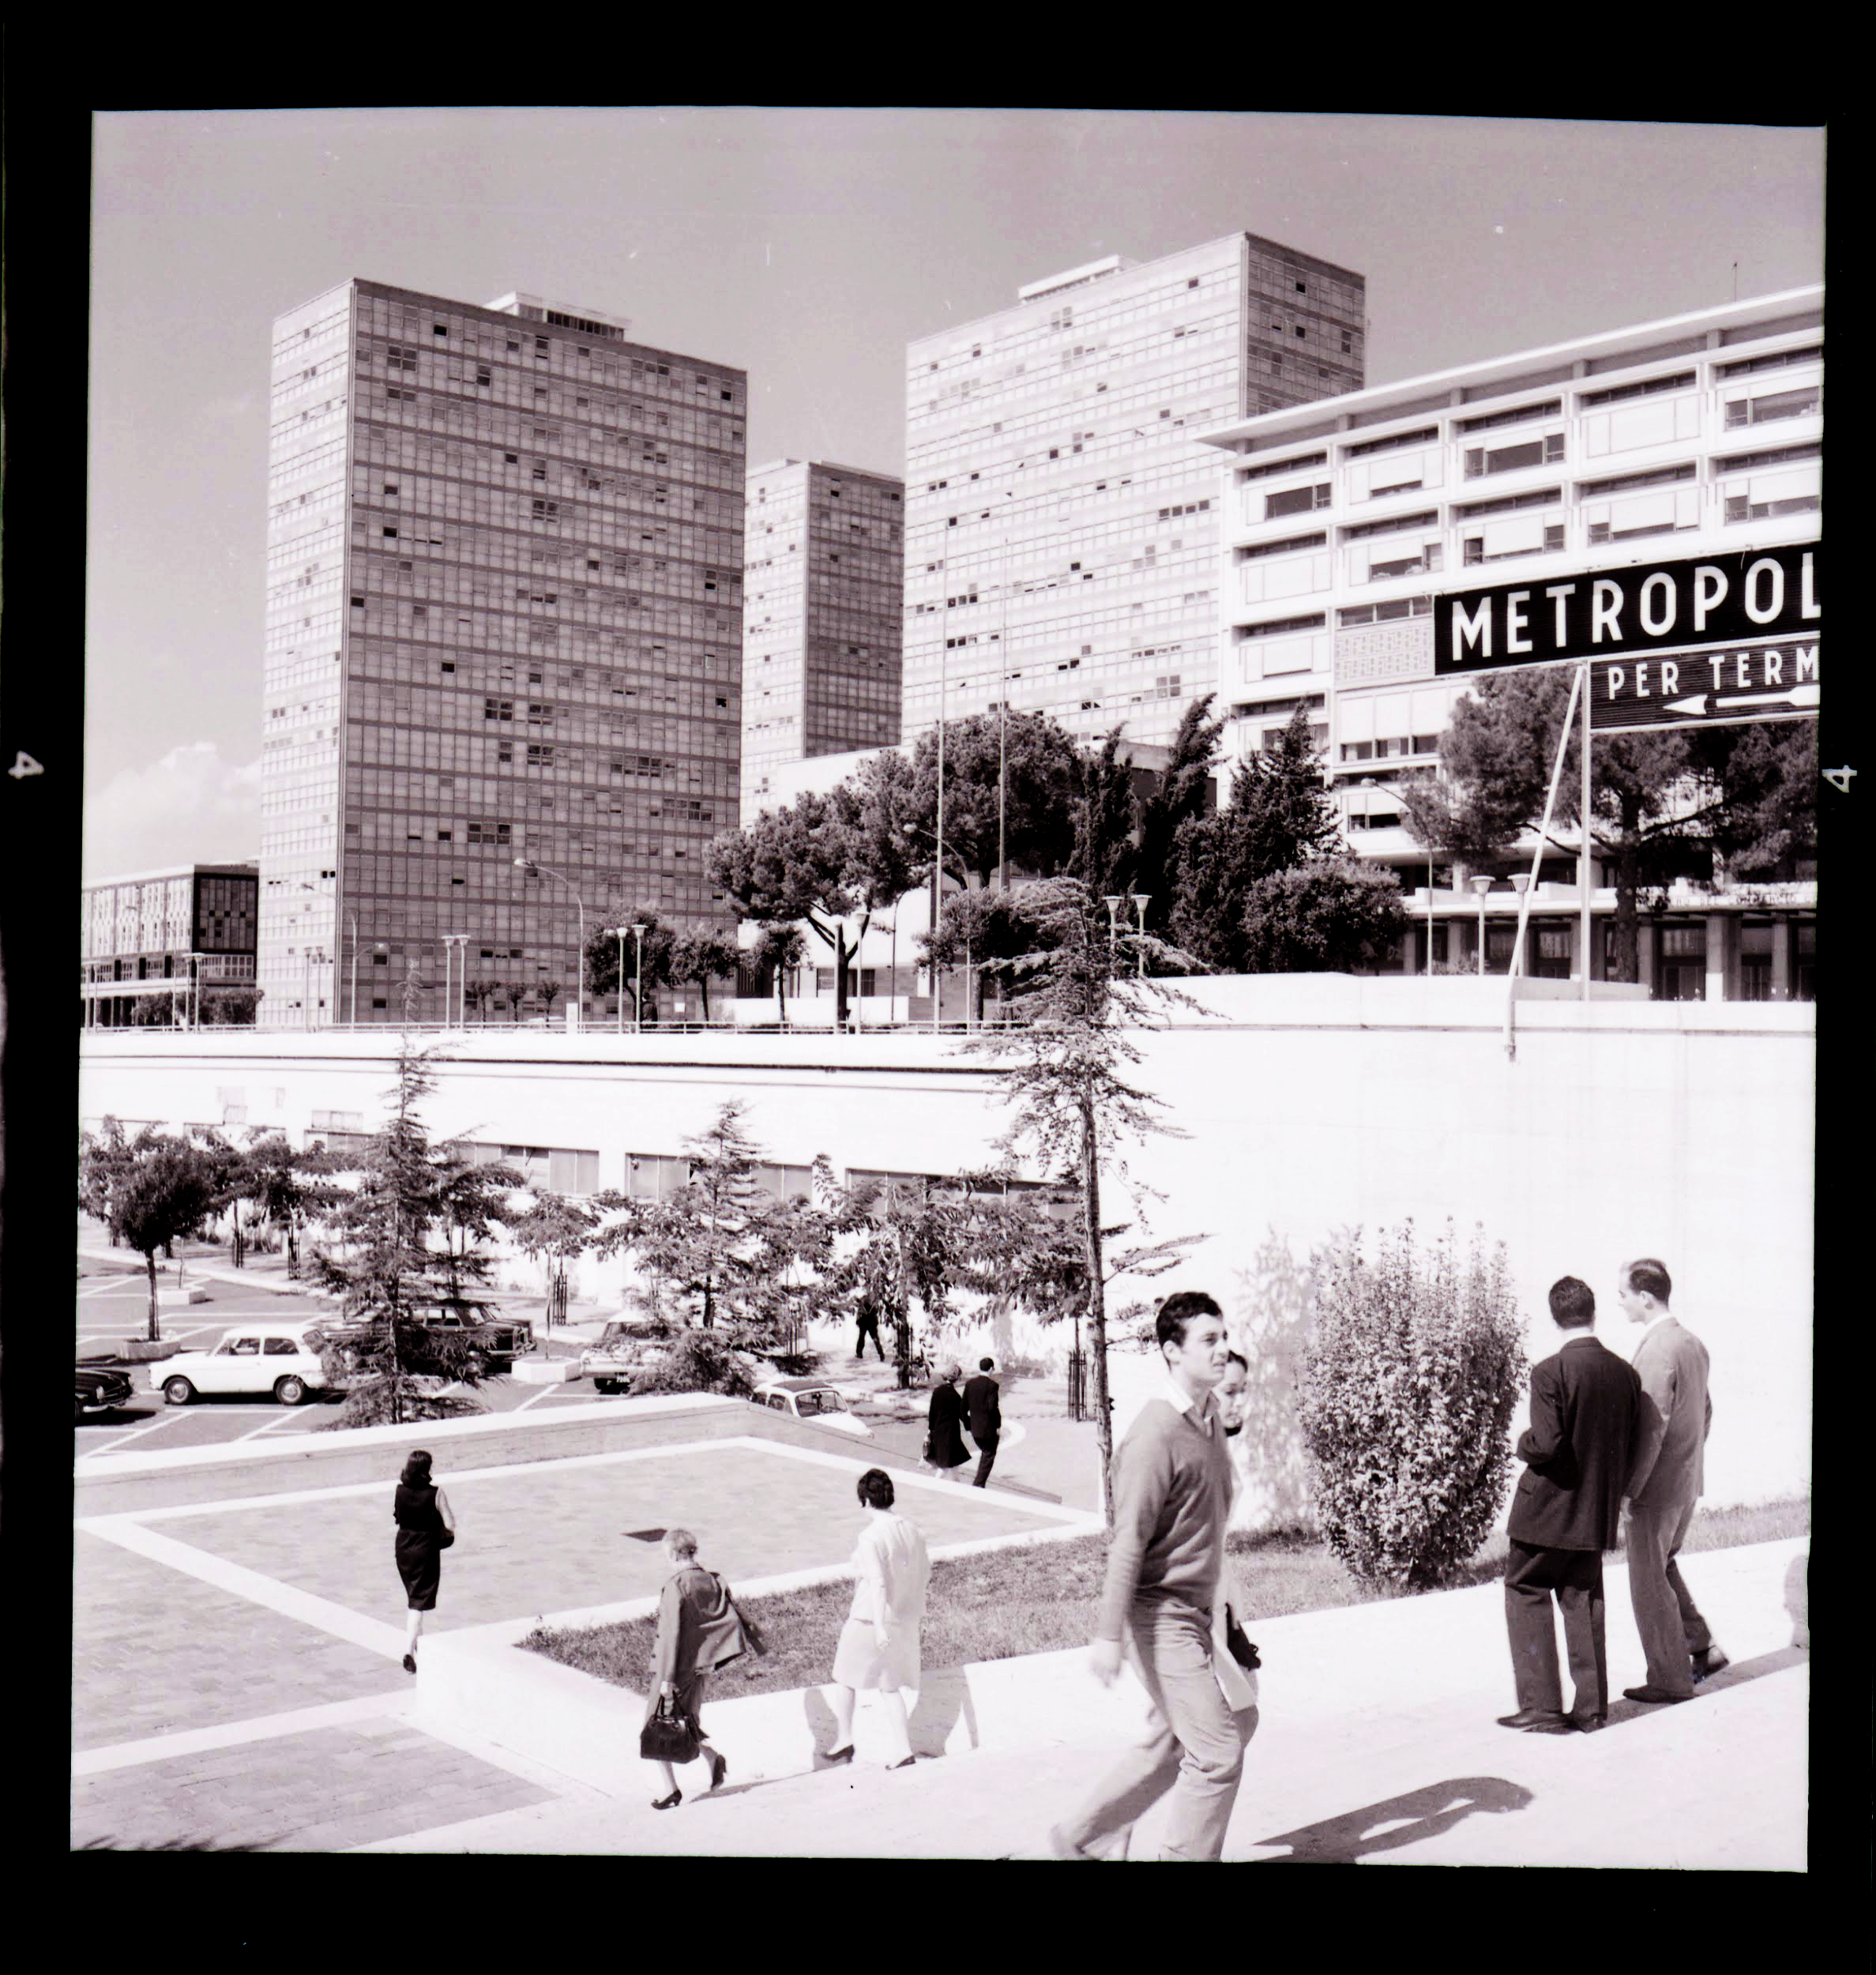
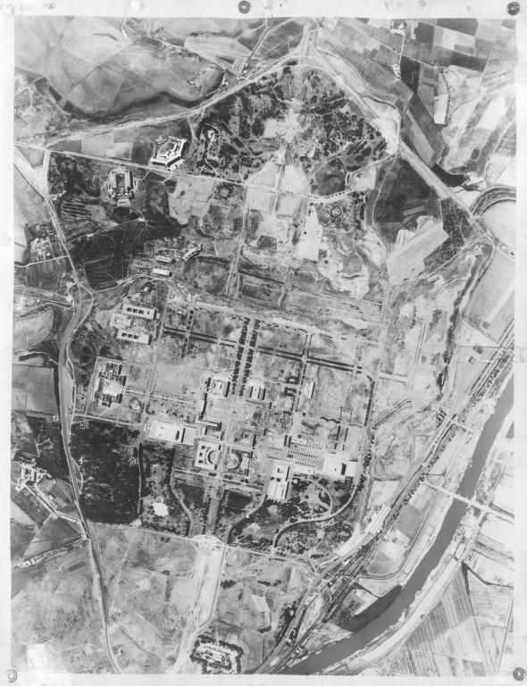
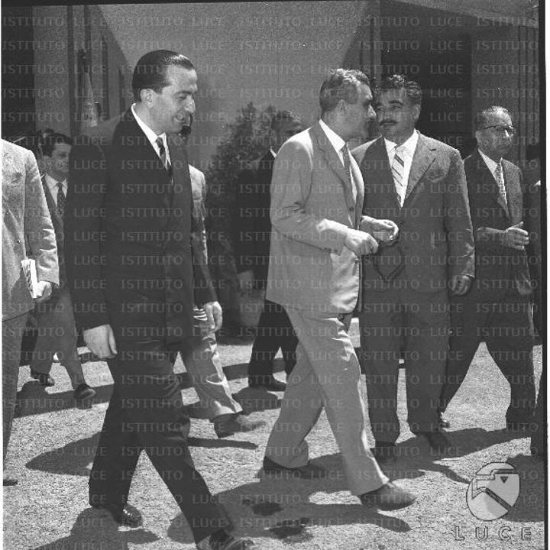
storia
dittatura / leggi razziali
potere e architettura / guerra boom economico e ricostruzione crisi / oggi

Slide 9
cosa sono le Jane’s Walk
Passeggiate libere / gratuite / locali
per scoprire / celebrare / parlare del quartiere
favorendo lo sviluppo dell’educazione urbana e un approccio progettuale basato sulla concertazione con la comunità.

Slide 10
cosa ci insegna Jane Jacob
Le 4 caratteristiche
di un buon quartiere:
più funzioni primarie
isolati piccoli
edifici eterogenei / diversificazione redditi
densità abitativa elevata

Slide 11
cosa ci insegna Jane Jacob
I 5 processi urbani negativi
Individualismo / consumismo crisi famiglie e comunità
Finalità del sistema educativo (credenziali)
sviluppo scientifico e tecnologico
Attenzione governativa ai grandi gruppi di interesse
Mancanza di etica nelle professioni liberali

Slide 12
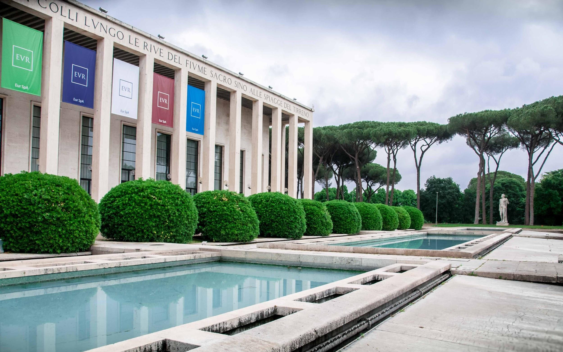
la passeggiata / l’inizio

Slide 13
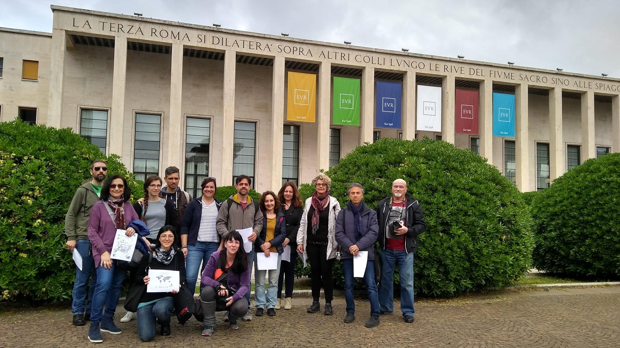
la passeggiata / i partecipanti

Slide 14
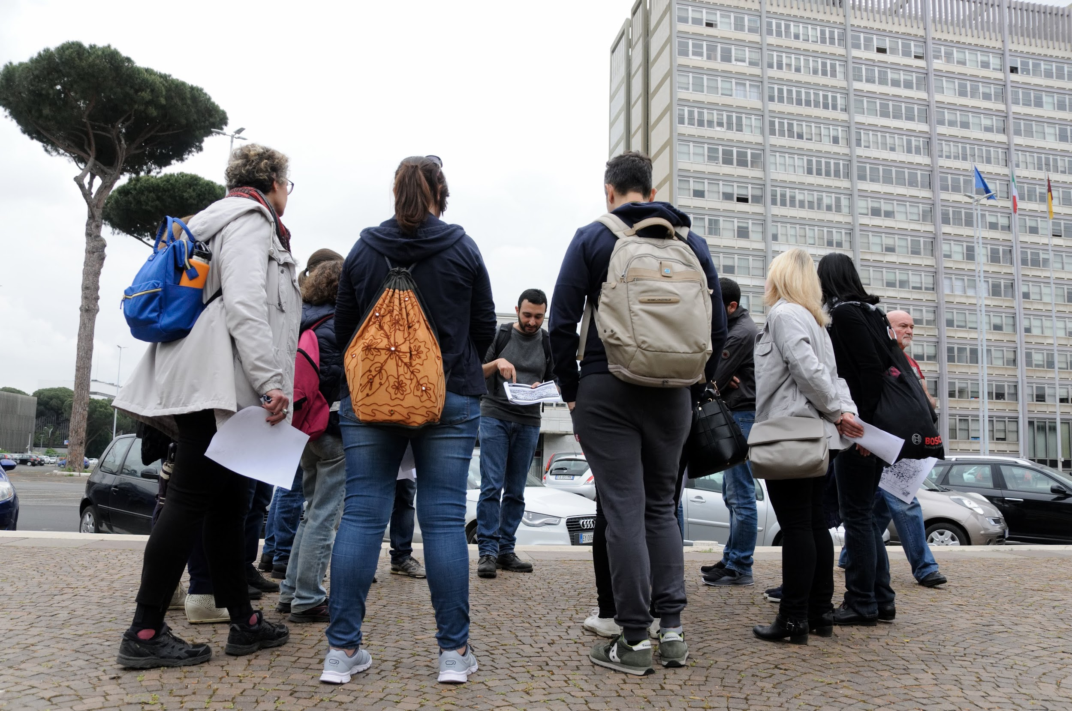
la passeggiata / l’introduzione

Slide 15
la passeggiata / verso la fine

Slide 16
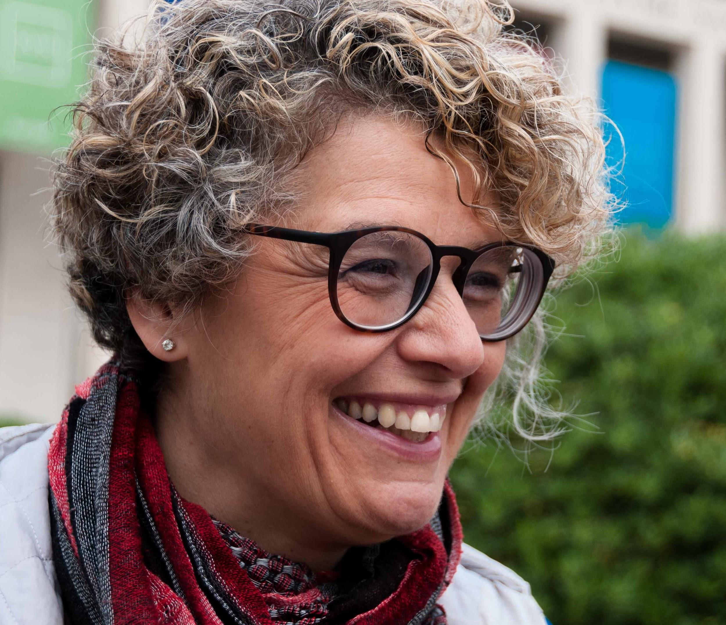
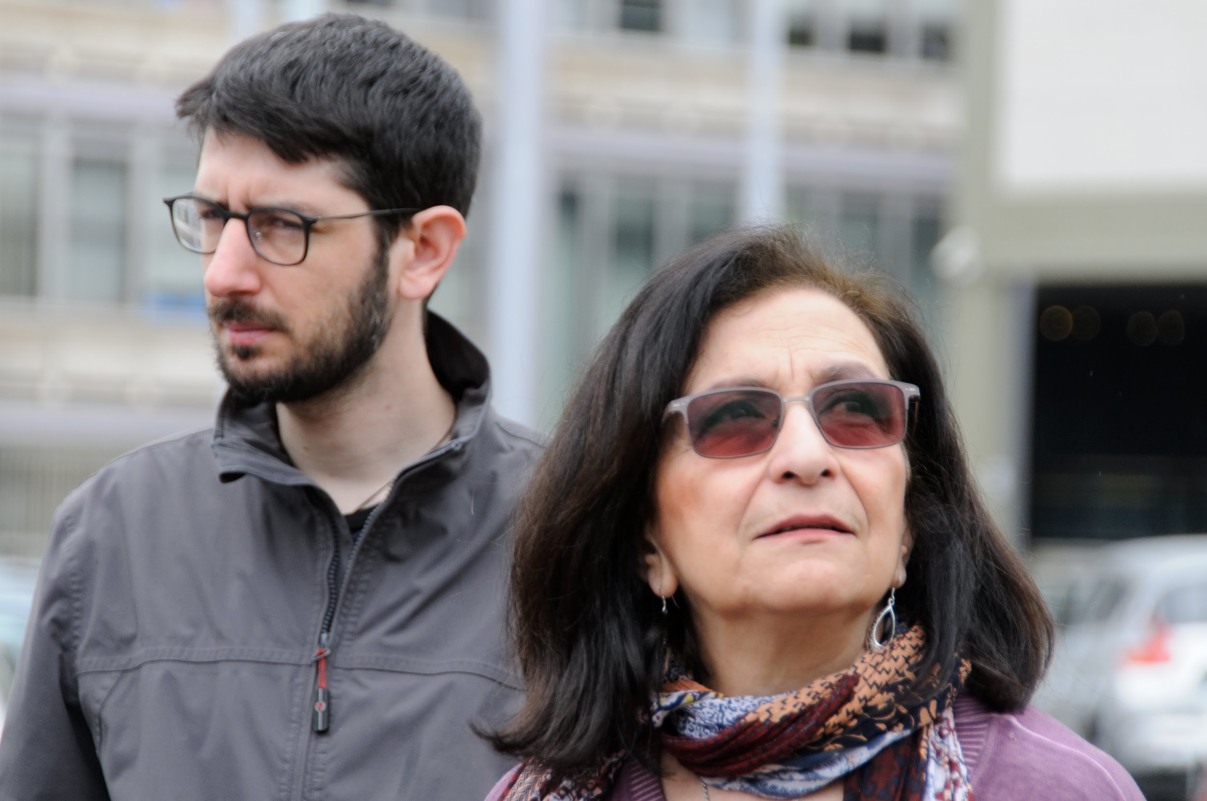
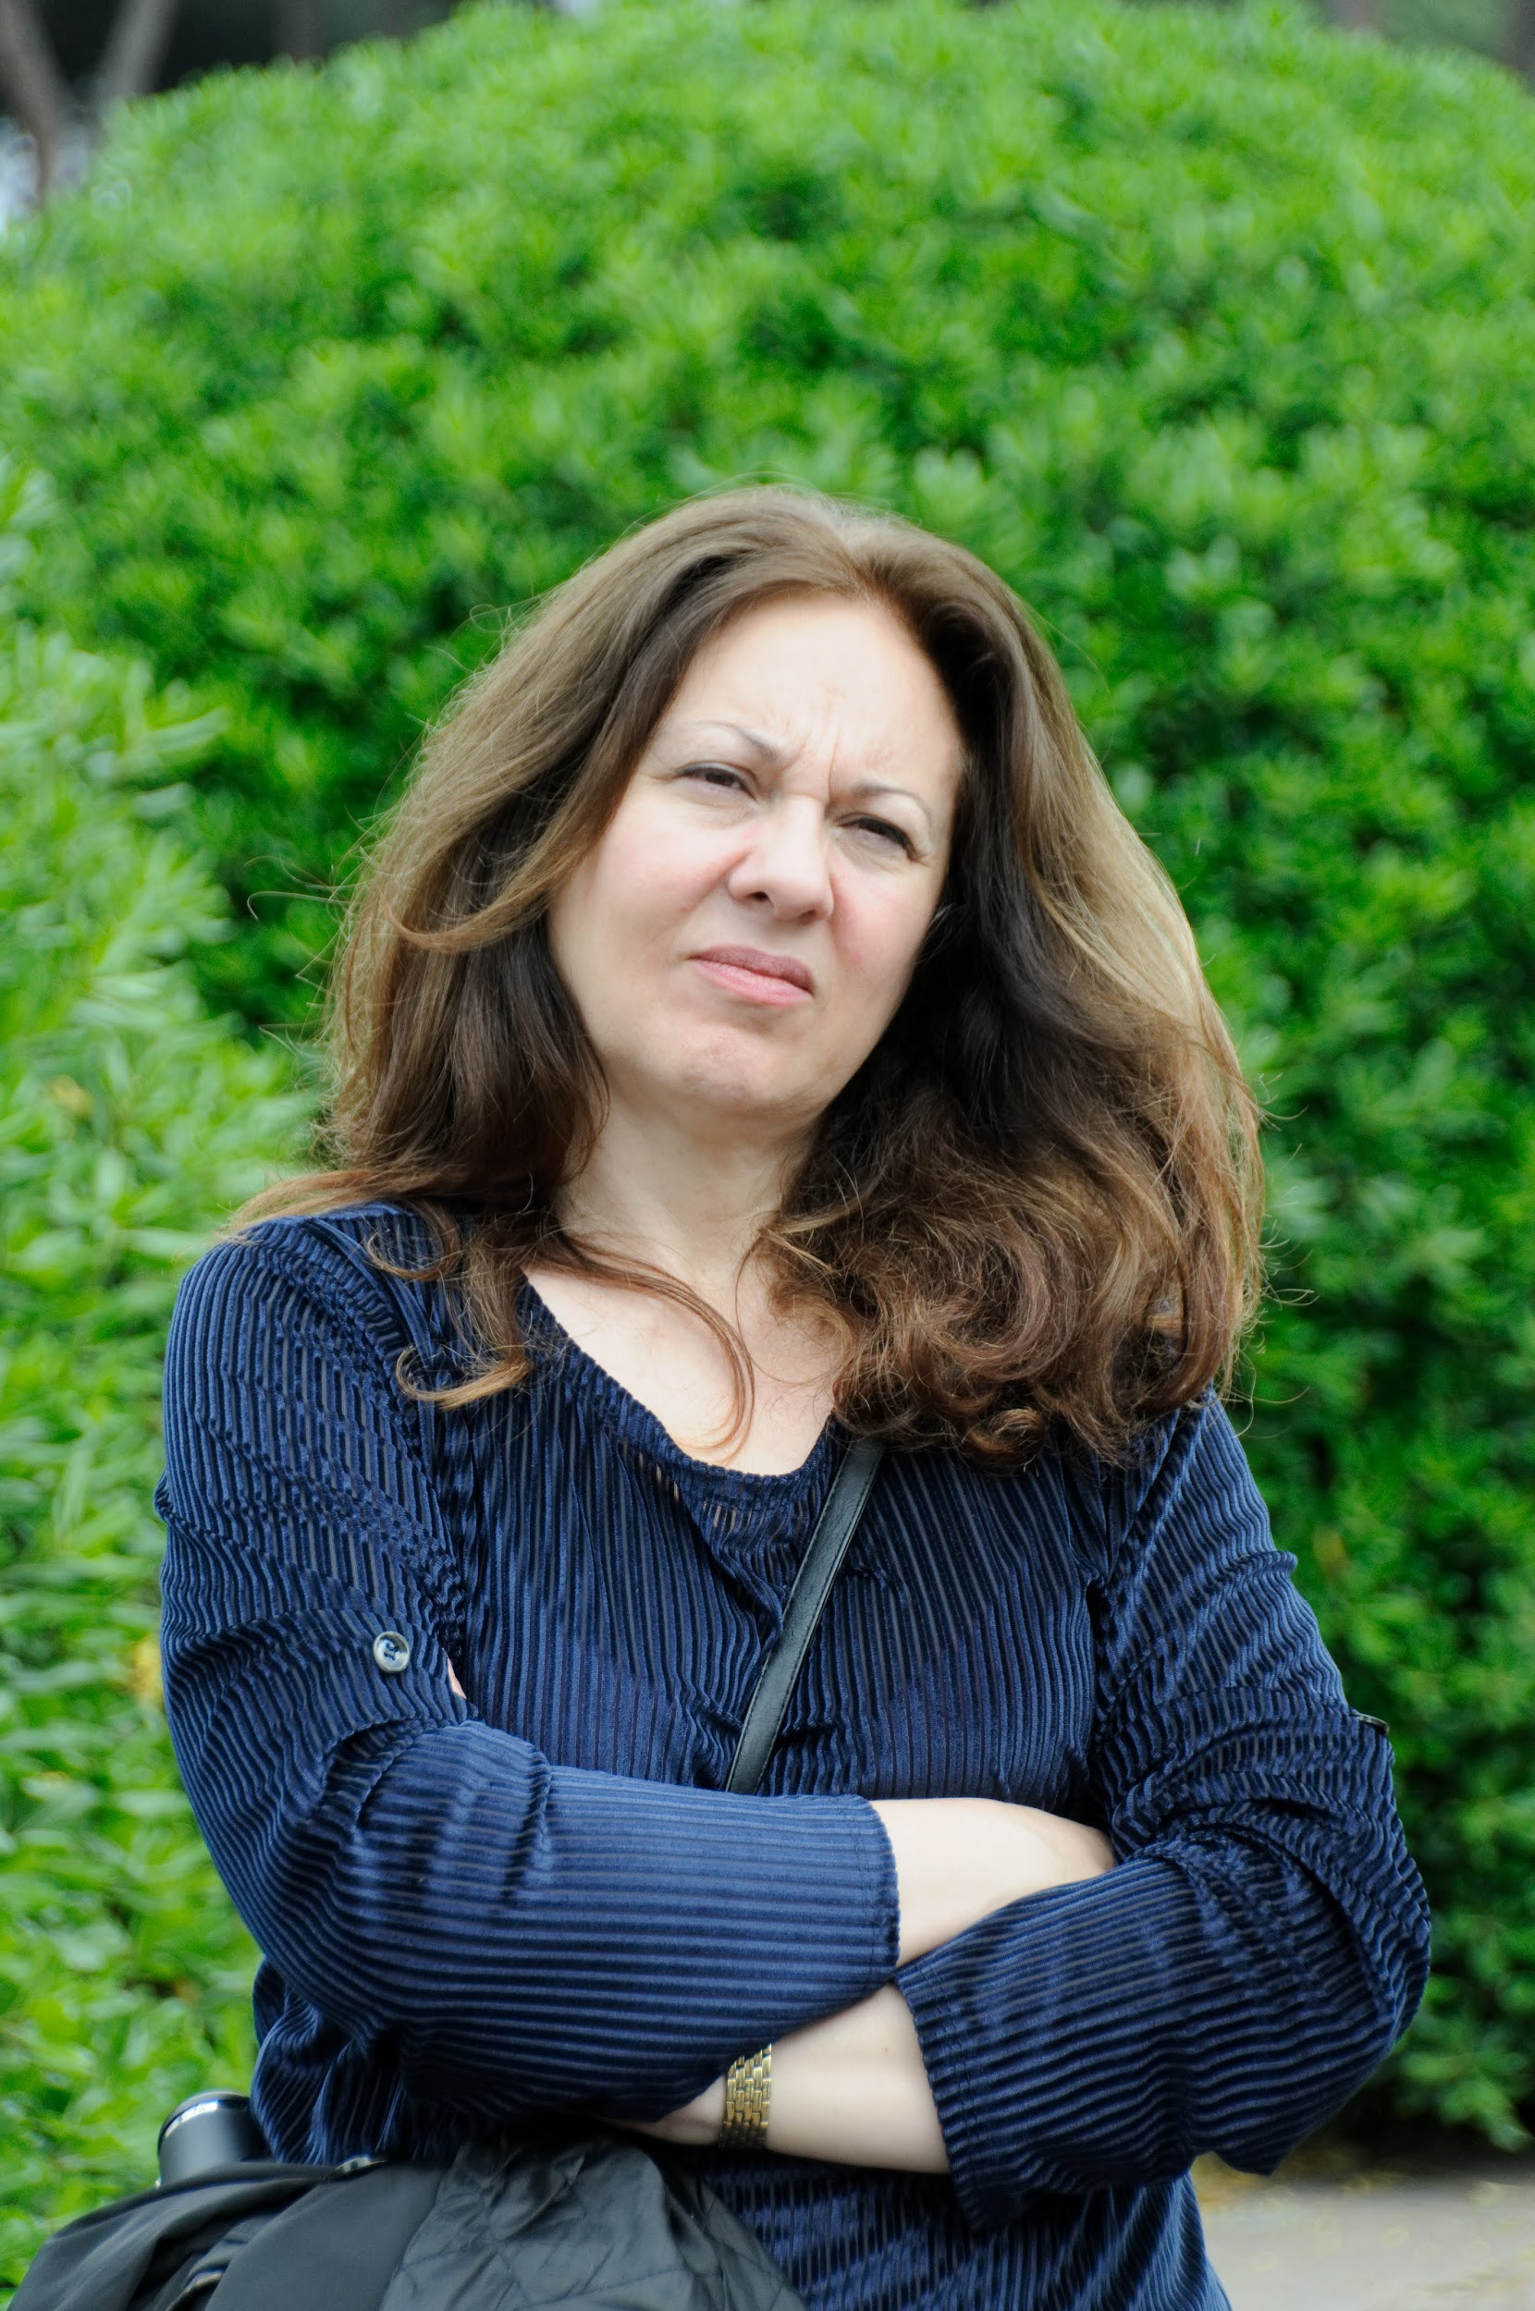
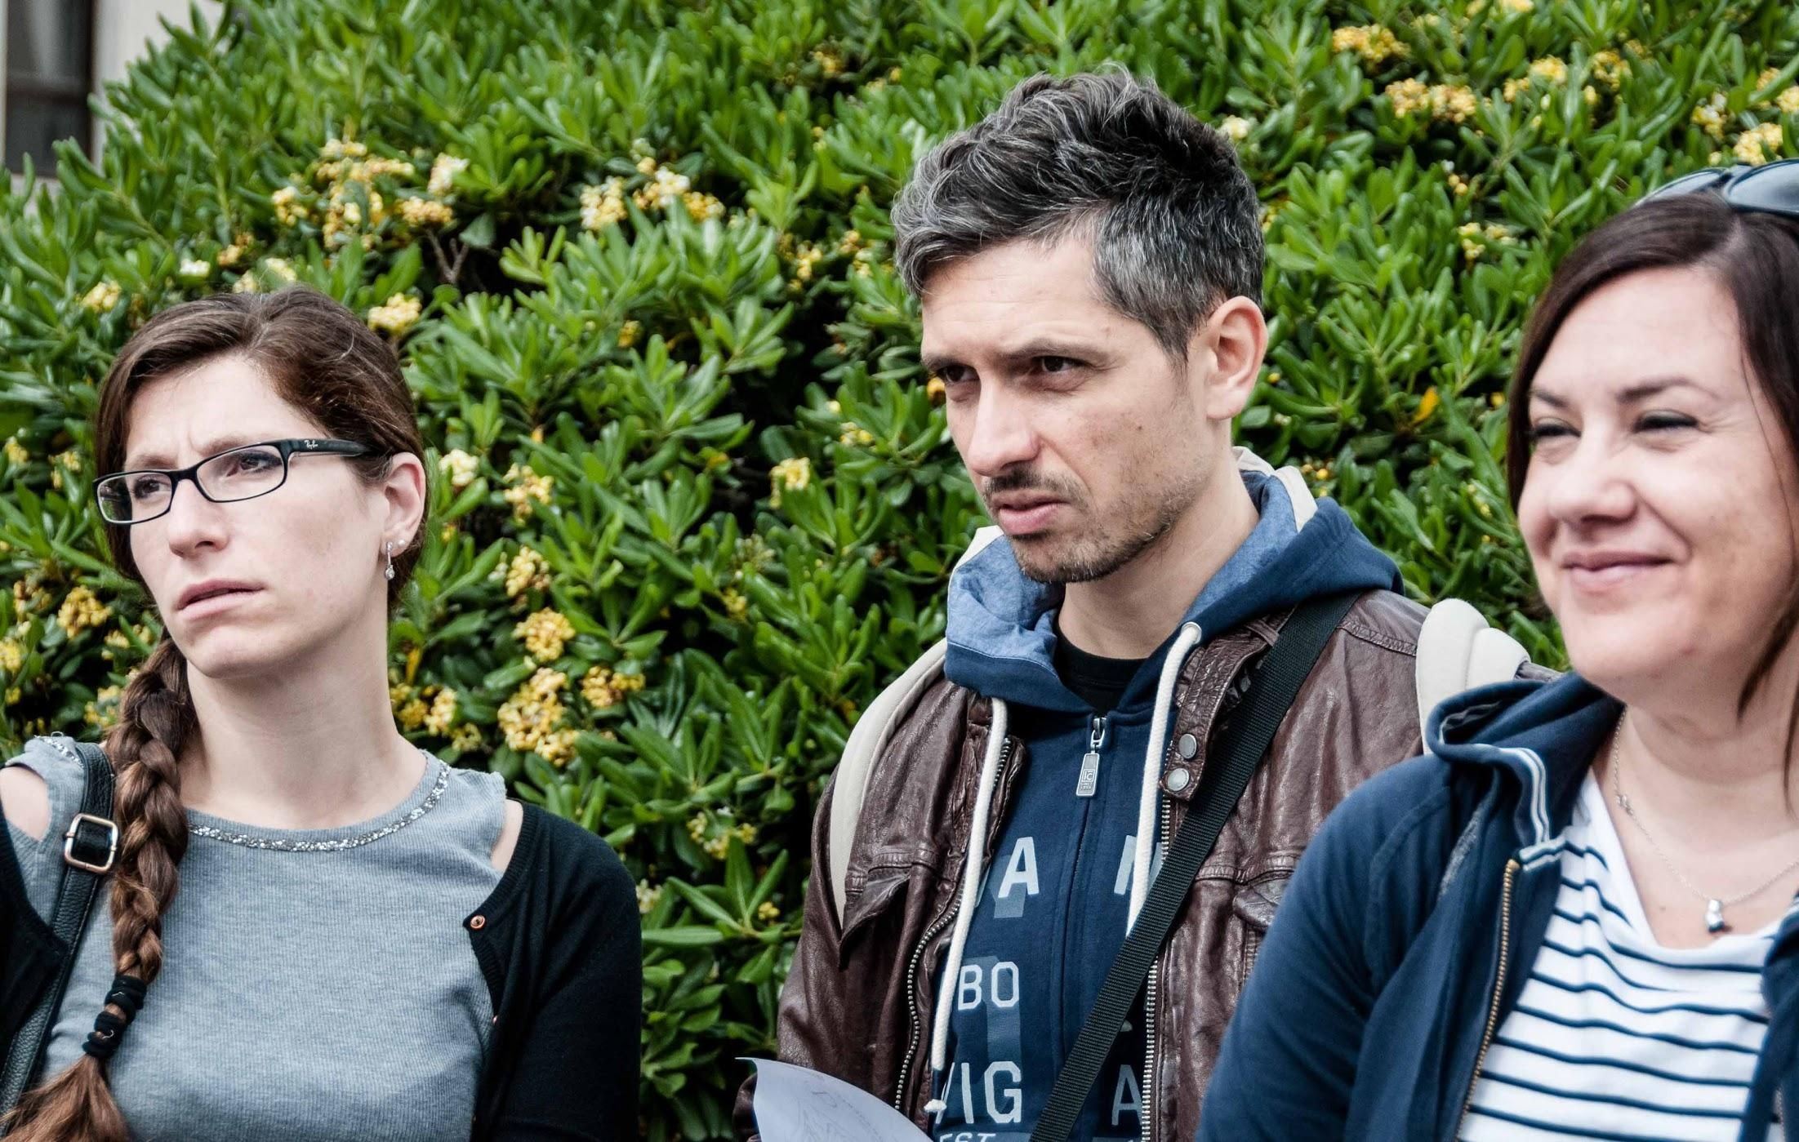
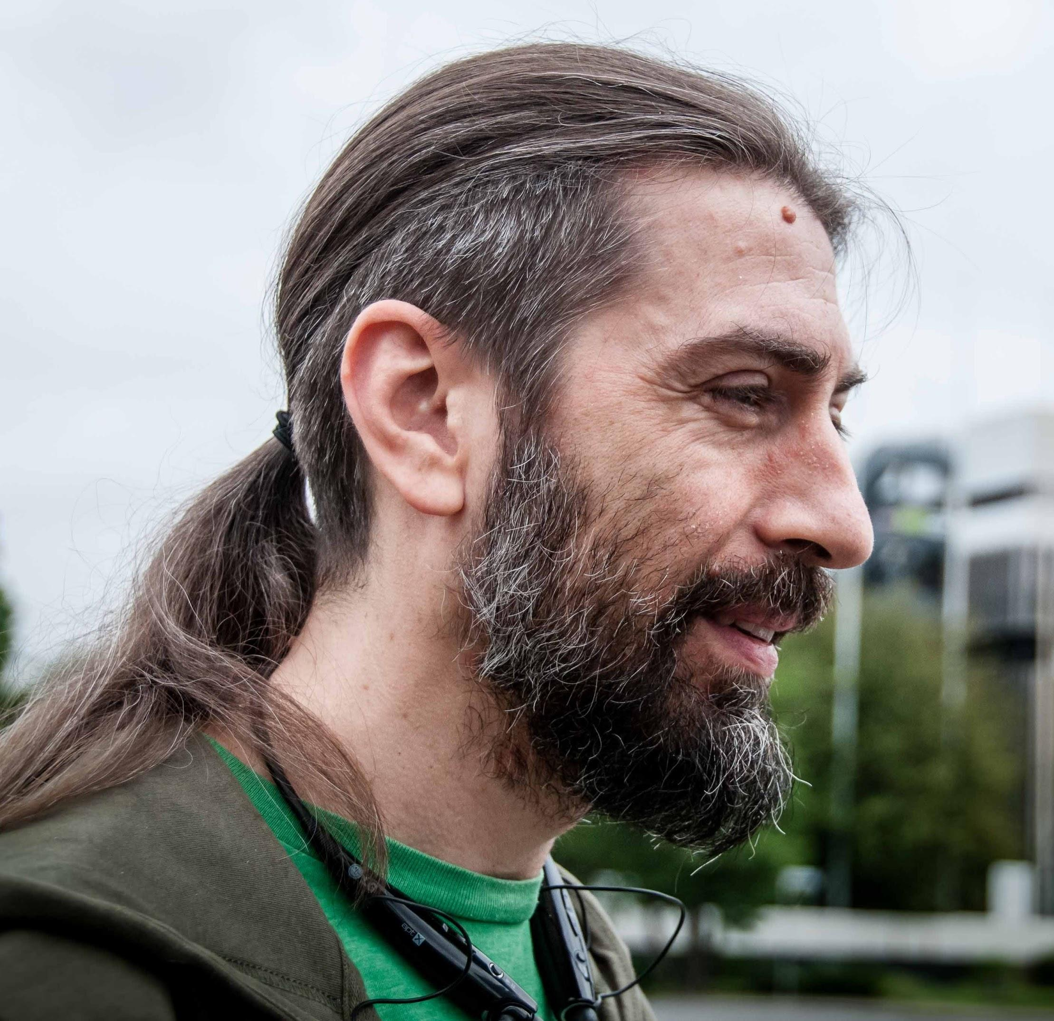
la passeggiata / i partecipanti

Slide 17
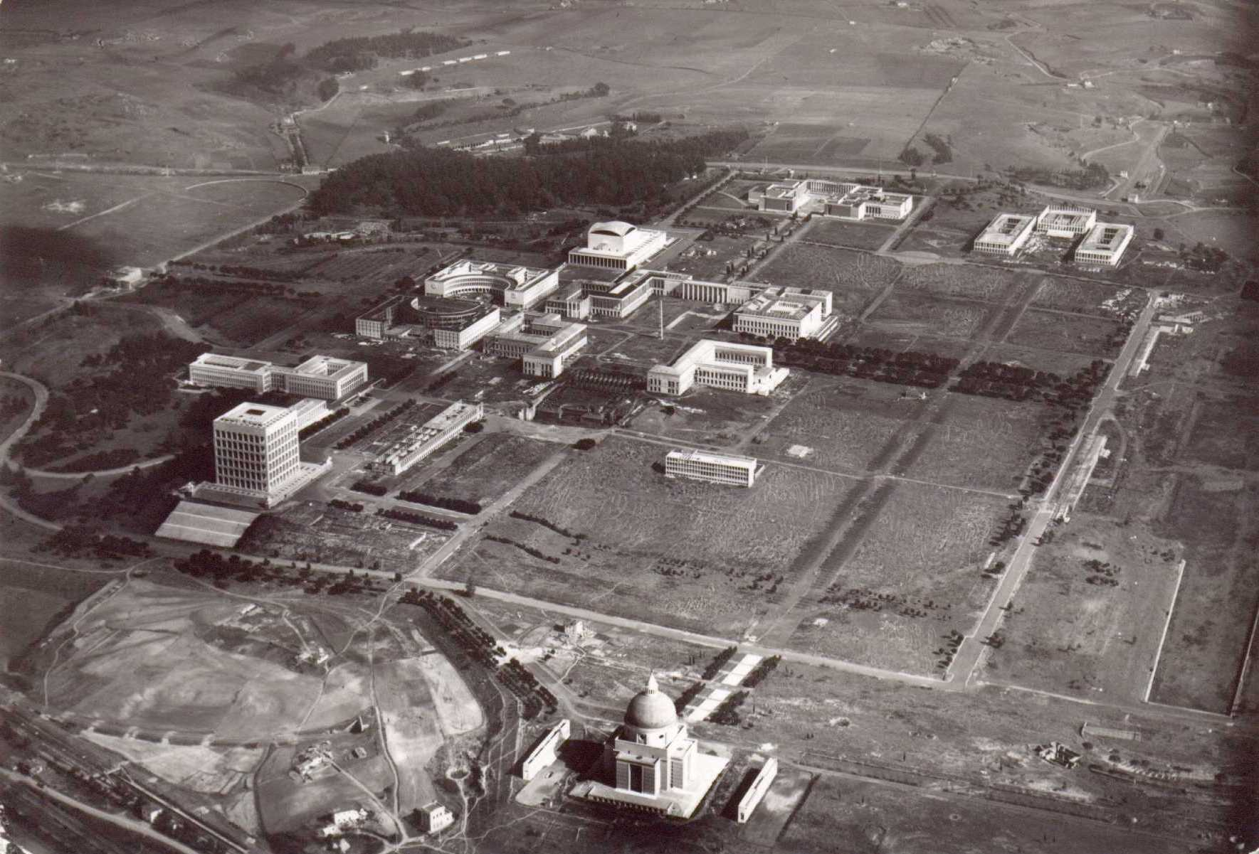
interessante... la storia dell’EUR

Slide 18
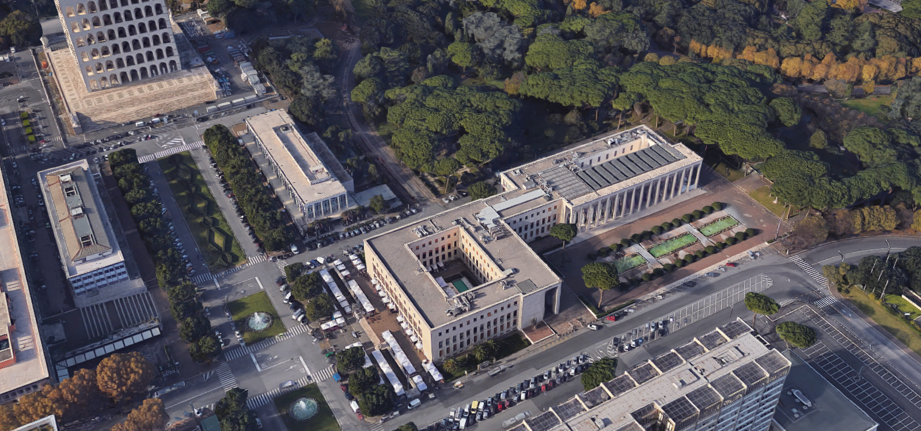
interessante... un nuovo punto di vista

Slide 19
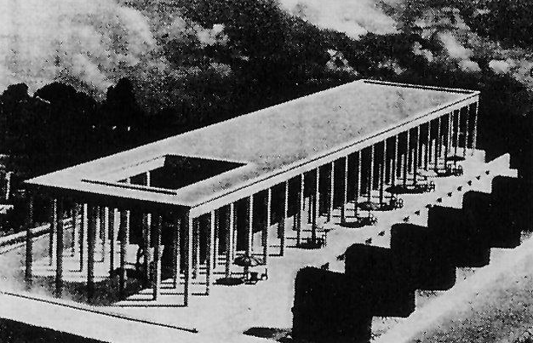
interessante... come doveva essere

Slide 20
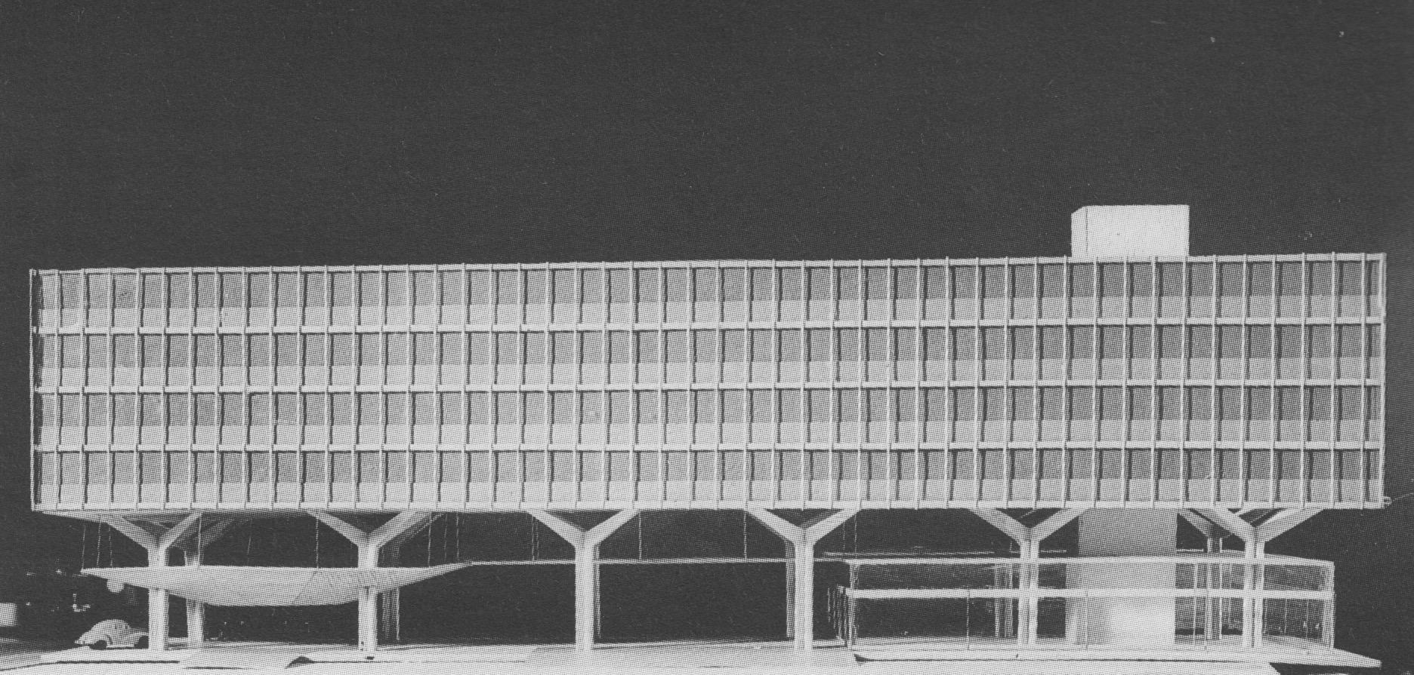
interessante... come sarebbe stato

Slide 21
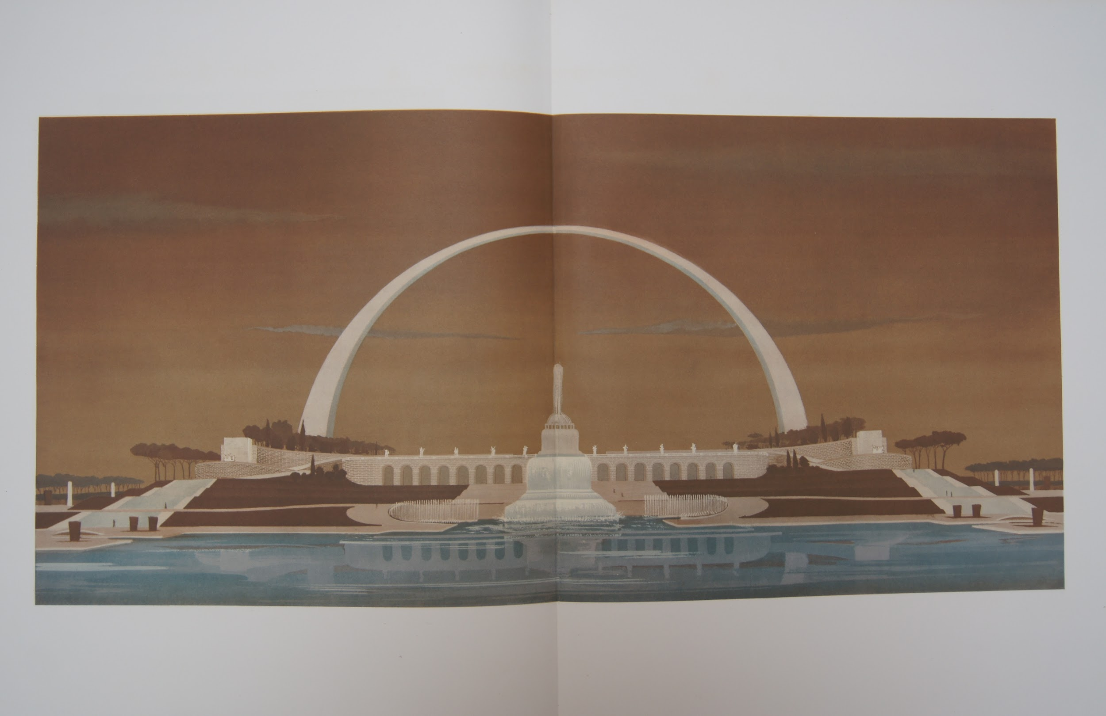
interessante... come sarebbe stato

Slide 22
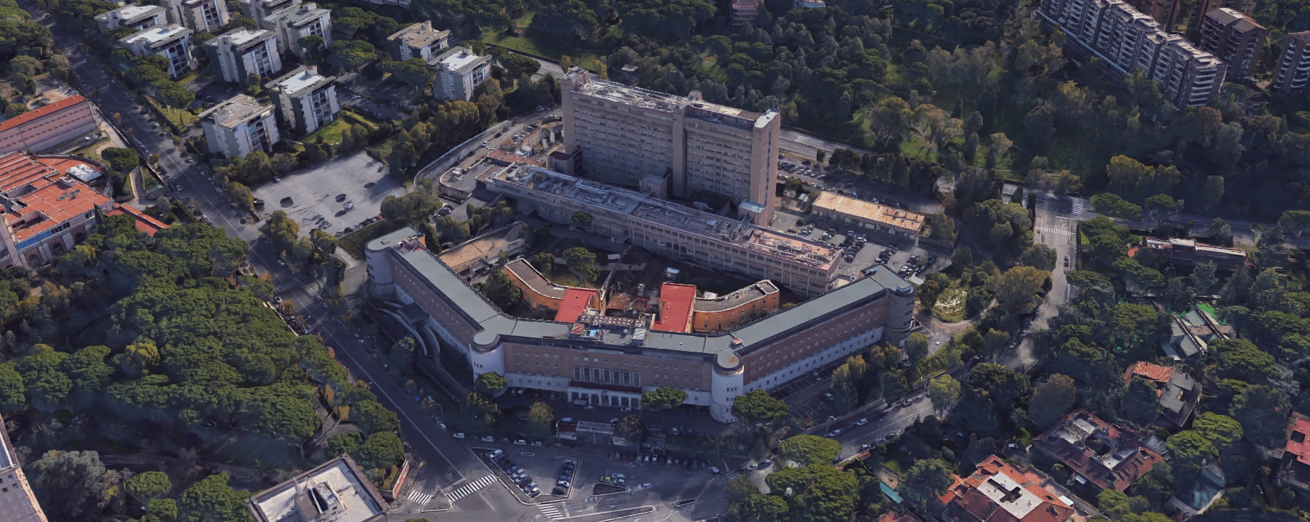
interessante... l’Istituto di Ortogenesi

Slide 23
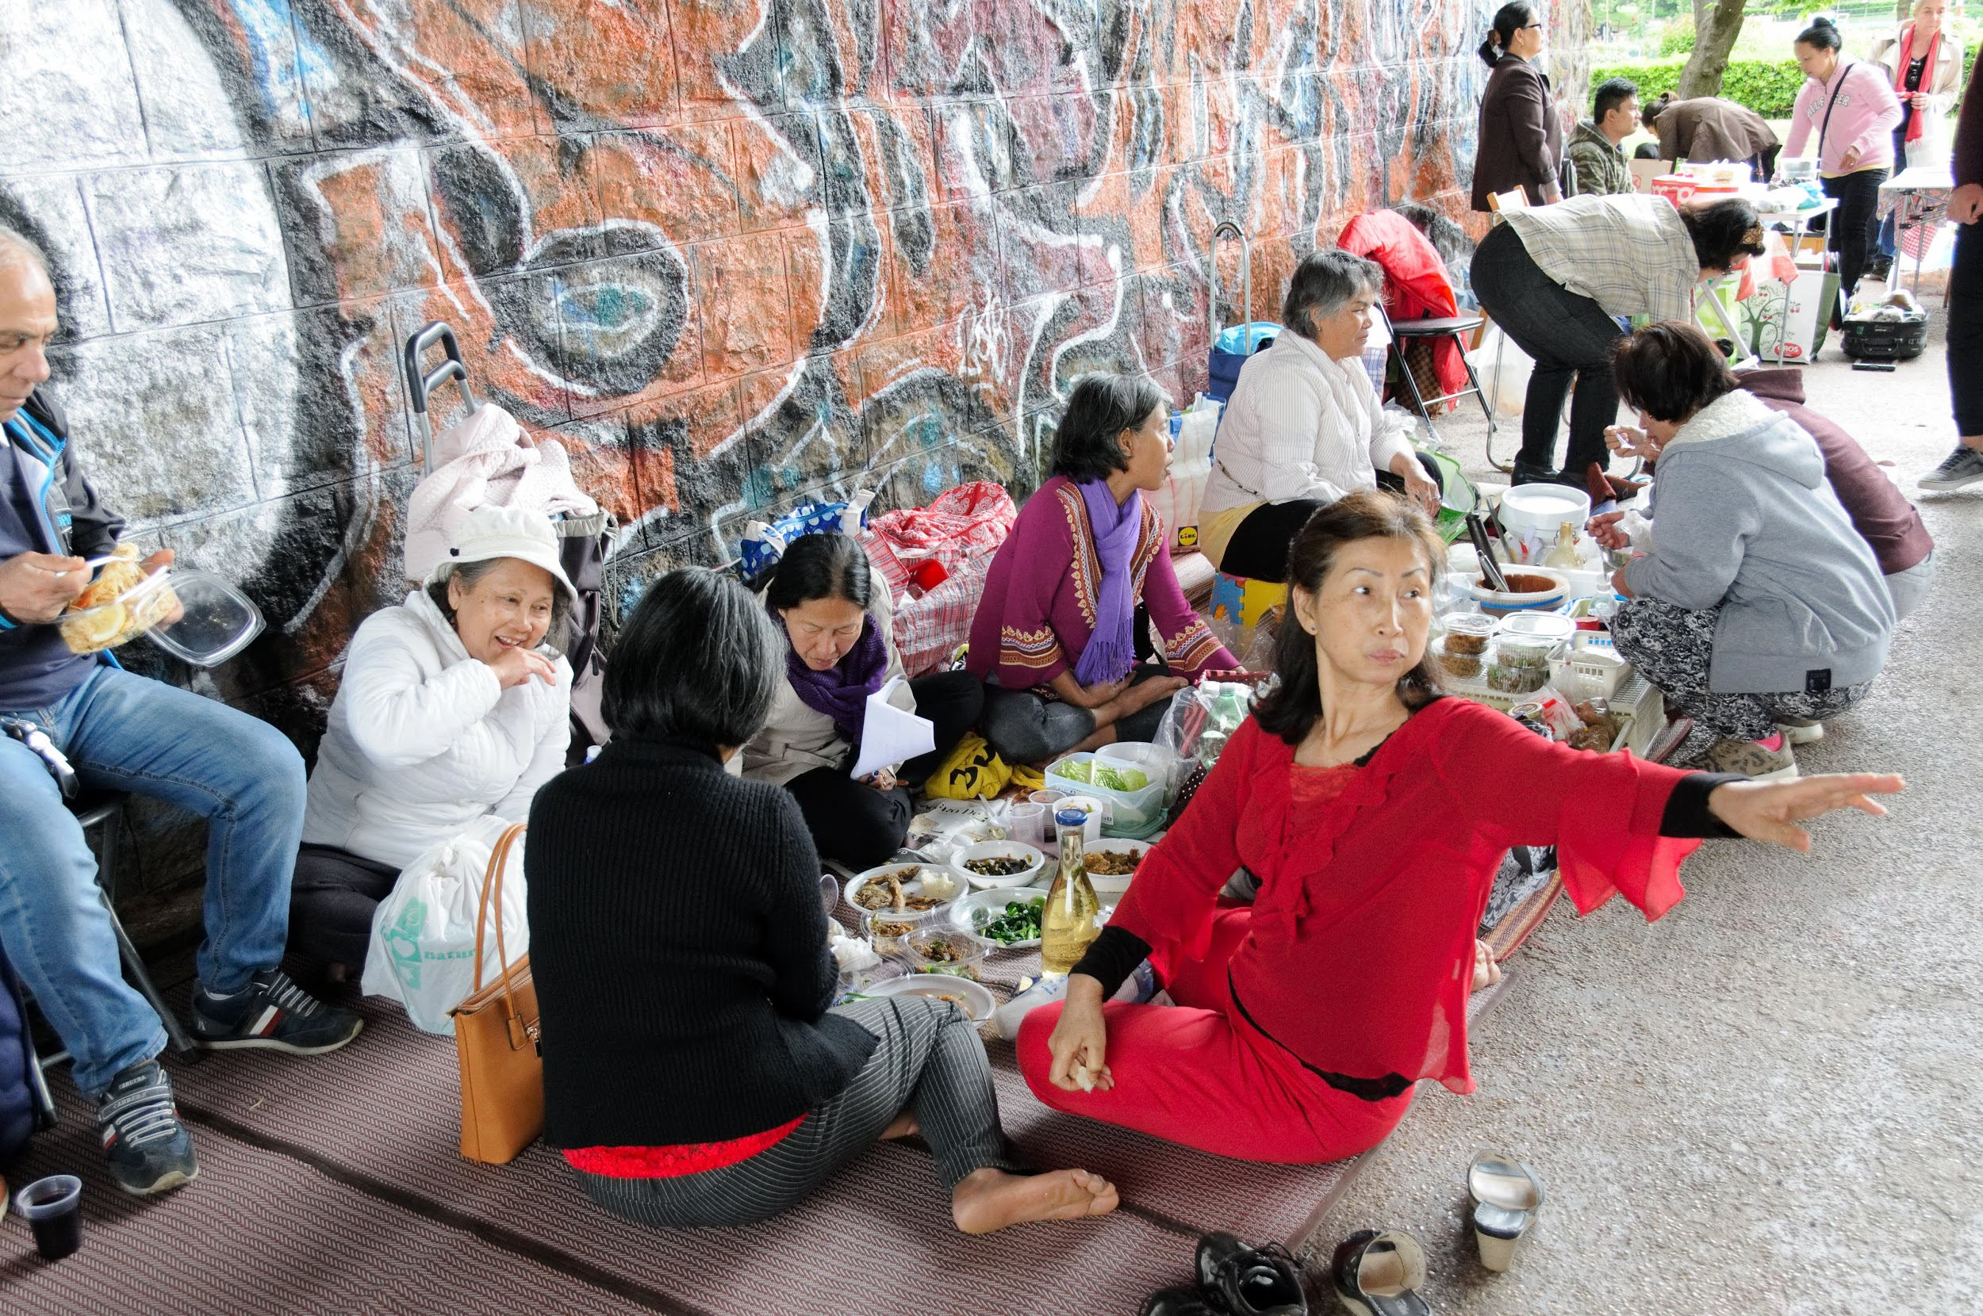
interessante… l’uso degli spazi

Slide 24
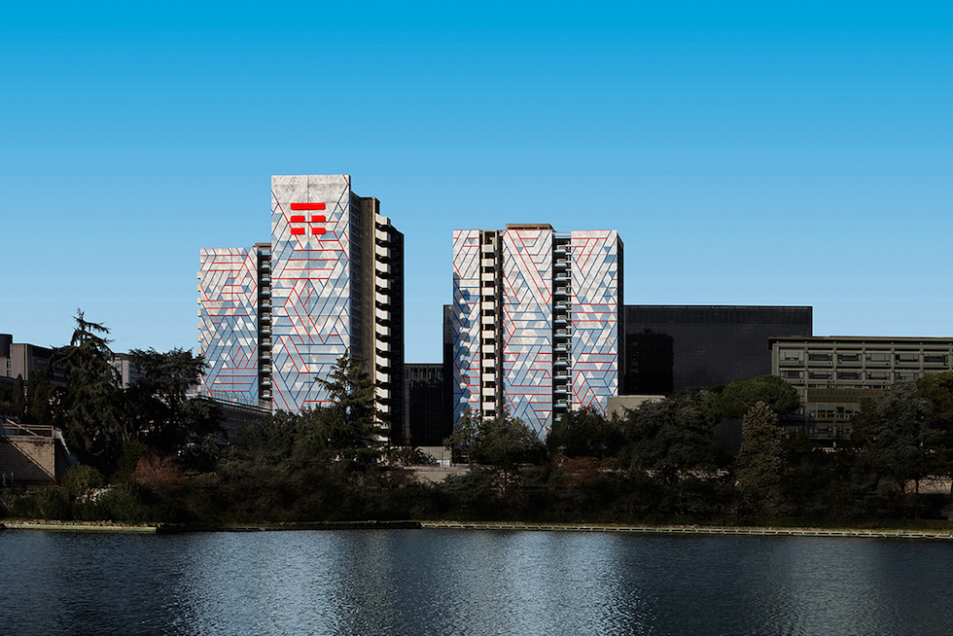
interessante... cosa è accaduto?

Slide 25
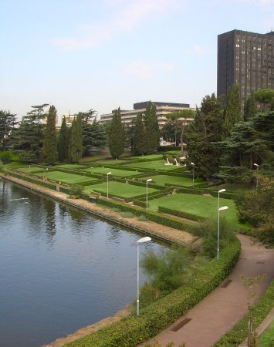
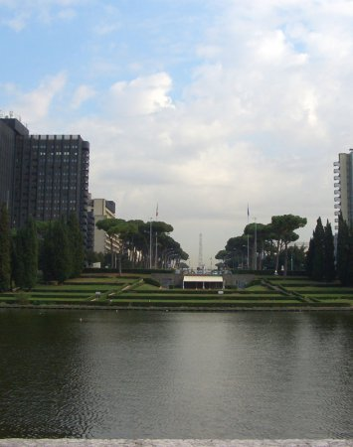
interessante... cosa sta accadendo?

Slide 26
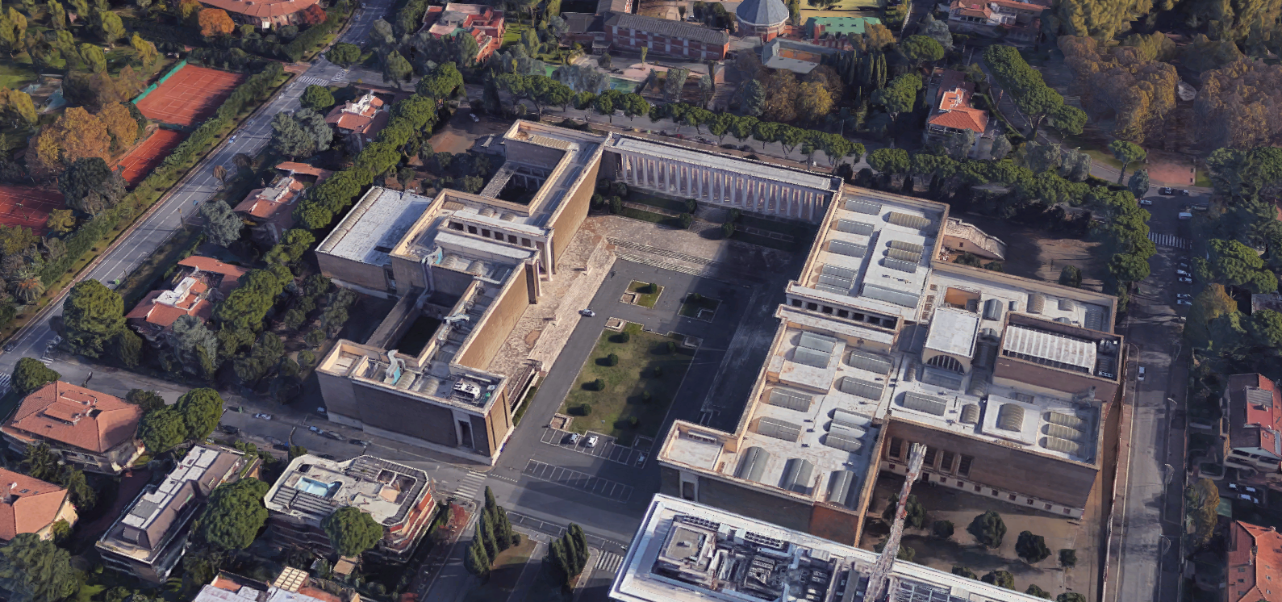
interessante... gli edifici e il contesto

Slide 27
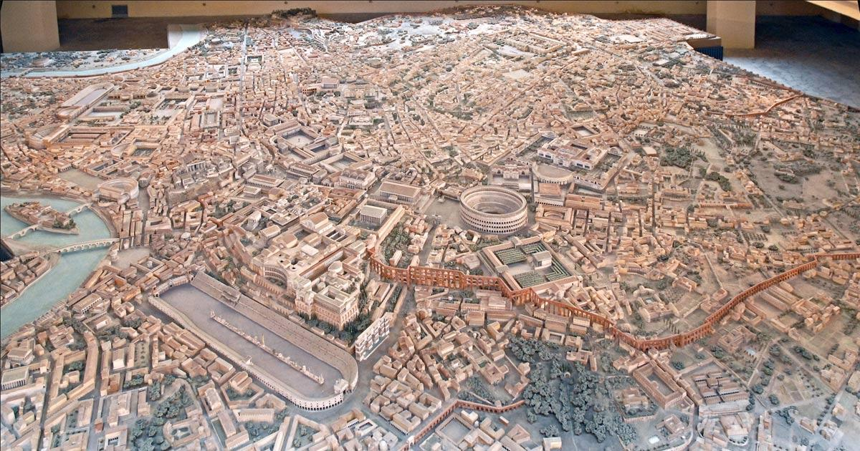
interessante... i tesori nascosti

Slide 28
cosa è rimasto della passeggiata?
una maggiore conoscenza del quartiere / l’uso degli spazi da parte dei cittadini (etnie, ceti, gruppi) / l’uso del quartiere nel tempo (effetto polmone) / la qualità urbana ed architettonica / l’importanza del progetto e del progettista / il ruolo del cittadino / 200 calorie in meno

Slide 29
cosa si può migliorare?
ricevere un feedback, prima e dopo la passeggiata
continuare l’esperienza nei giorni successivi (web e social)
offrire degli strumenti di partecipazione attiva

Slide 30
grazie per l’attenzione!
by Marco Calvani
calvani.marco@gmail.com

